Slide 1
EPIDEMIOLOGY ONCOLOGY
Alidina Nur Afifah, dr, MKM (alidinanurafifah@umj.ac.id)
Community Medicine and Health Department
Faculty of Medicine and Health Muhammadiyah Jakarta University

Slide 2
A G E N D A
Definition, scope, and terms
Prevalence and Distribution
Risk Factors & Clinical Practice
Surveillance & Registration
Screening & Prevention
Notes:
Baik kita mulai masuk ke dalam agenda pertama yaitu definition, ruanglingkup, dan istilah2

Slide 3
Definition: oncology
Oncology
Oncology is the branch of medicine,dealing with tumors (Venes, Donald, Editor, Edition 19 Taber's Cyclopedic Medical Dictionary (Philadelphia, Davis Company Publishers), page 1503, 2002.
A branch of medicine that specializes in the diagnosis and treatment of cancer (US Dept. and Health Services)

Slide 4
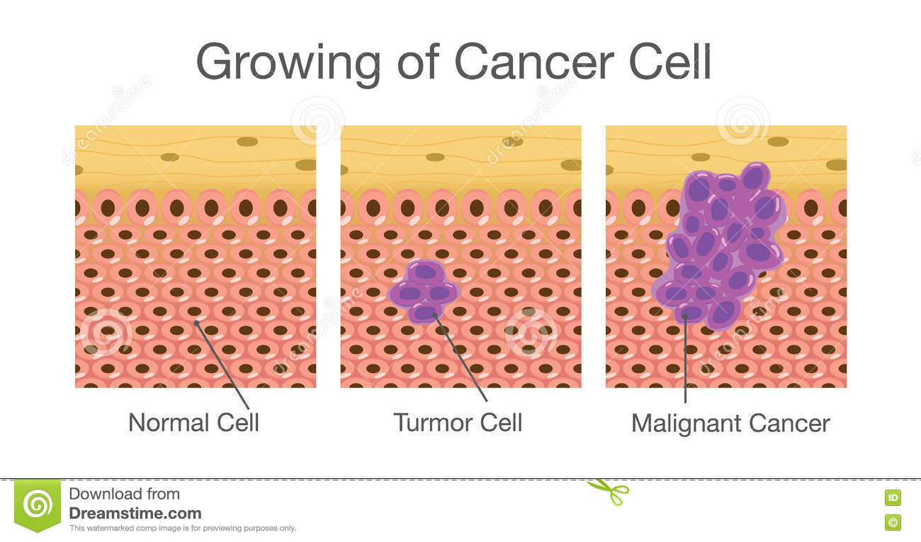

DEFINITION: ONCOLOGY
difference between tumor and cancer
cancers possess abnormalities in the regulation of cell division and survival
distinguishes them from normal cells is the ability to metastasize
Ok CY, Woda B, Kurian E.
The Pathology of Cancer, 2018
Notes:
Bahasa Yunani : Carnros
Inggris : Cancer
Belanda : Kanker
Indonesia : Kanker
Istilah Latin : Neoplasma
Neos : Baru
Plassein : Bentukan
Secara umum, sel kanker dibedakan dari sel normal dengan dua sifat dasar. Pertama, kanker memiliki kelainan dalam regulasi pembelahan sel dan kelangsungan hidup. Sebagian besar sel dalam tubuh manusia tidak aktif membelah pada saat tertentu. Masuk ke dalam siklus sel dikontrol ketat dalam sel normal. Namun, banyak kanker memiliki perubahan pada satu atau lebih protein yang mengatur aktivitas mitosis. Sel normal juga akan mengalami apoptosis - kematian sel terprogram - sebagai akibat dari berbagai kondisi termasuk kerusakan luas pada genom. Namun, sel kanker sering mengalami perubahan pada gen yang mengendalikan apoptosis dan, karenanya, bertahan dalam kondisi yang biasanya mematikan.
Karakteristik kedua sel kanker yang membedakan mereka dari sel normal adalah kemampuan untuk bermetastasis. Metastasis mengacu pada kemampuan sel-sel kanker yang didapat untuk melepaskan diri dari sel-sel tetangga, melintasi batas-batas jaringan, masuk dan melakukan perjalanan melalui limfatik dan pembuluh darah, dan
kemudian tumbuh di lingkungan jaringan asing.

Slide 5
dEFINITION: Epidemiology
Webb, 2016
Epidemiology is about measuring health, identifying the causes of ill-health, and intervening to improve health
Friss, 2017
Epidemiology is concerned with the distribution and determinants of health and diseases, morbidity, injuries, disability, and mortality in populations
WHO
the study of the distribution and determinants of health related states or events (including disease), and the application of this study to the control of diseases and other health problems.
Various methods can be used to carry out epidemiological investigations: surveillance and descriptive studies can be used to study distribution; analytical studies are used to study determinants.
Notes:
Definisi epidemiology terus berkembang dalam waktu ke waktu. Pada akhir tahun lalu, desember 2018 terbit sebuah jurnal yang mereview terminology epidemiology dari tahun 1728 hingga 2017. ini adalah 3 pilihan terupdate dari definisi epidemiologi.
Dalam epidemiology, manusia tidak hanya dilihat sebagai individu tapi juga secara populasi, karena itu dalam epid terdapat studi karakteristik kelompok.
Subjeknya mengetahui mengapa populasi atau grup yang berbeda mempunyai resiko yang berbeda dengan penyakit yang berbeda, dimana pada gilirannya dapat mendukung kesimpulan pada tingkat individu seperti mengapa perkembangan penyakit pada waktu tertentu

Slide 6
The Aims of epidemiology
Finding causes and risk factors
Determine the level of health problems (diseases) in the community
Study the natural history and prognosis of a disease
Evaluate new preventive works, treatment, and health services.
Providing a basic for the development of public policies related to environmental issues
Notes:
Mencari penyebab dan faktor risiko suatu penyakit
Menetapkan level dari suatu permasalahan kesehatan di komunitas
Mempelajari histori dan prognosis suatu penyakit
Mengevaluasi berbagai upaya pencegahan terhadap suatu penyakit
Menyediakan data dan keilmuan yang dapat dijadikan dasar bagi suatu kebijakan terkait dengan permasalahan lingkungan.

Slide 7
terms
Prevalence
reflect the number of cases (old cases and new cases) in the population at a certain time or period of time, usually during the study.
the probability that an individual becomes a case (or becomes sick) within a certain time or period of time
Notes:
merefleksikan jumlah kasus yang ada (kasus lama maupun kasus baru) dalam populasi dalam suatu waktu atau periode waktu tertentu, biasanya selama studi dilakukan.
probabilitas bahwa seorang individu menjadi kasus (atau menjadi sakit) dalam waktu atau periode waktu tertentu
Melihat kasus di gambar: kira kira berapa prevalensi penyakit pada:
hari ke 3 =2/7
hari ke 4 = 2/6
hari ke 2/5

Slide 8
terms
Distribution
distribution or spread of disease is the selection of certain groups of humans who are attacked by a disease that may have a relationship with the variables of people, places, and times.
Risk Factors
any attribute, characteristic or exposure of an individual that increases the likelihood of developing a disease or injury (WHO)
Notes:
distribusi atau penyebaran penyakit adalah terpilihnya kelompok manusia tertentu yang diserang suatu penyakit yang mungkin ada hubungannya dengan variabel orang, tempat, dan waktu.
setiap atribut, karakteristik, atau pajanan individu yang meningkatkan kemungkinan terserang penyakit atau cedera

Slide 9
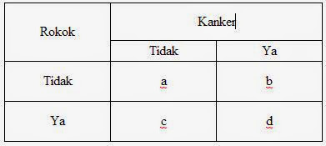
terms
Odd Ratio
Measurement of association between risk factor and disease.
ad/bc
Notes:
Odds Ratio (OR) adalah ukuran asosiasi paparan (faktor risiko) dengan kejadian penyakit; odd ratio dihitung dari angka kejadian penyakit pada kelompok berisiko (terpapar faktor risiko) dibanding angka kejadian penyakit pada kelompok yang tidak berisiko (tidak terpapar faktor risiko).
seberapa besarkah pengaruh rokok terhadap Penyakit Kanker pada pria usia di atas 50 tahun. Maka jawabannya bisa jadi 2 kali lipat, 3 kali lipat atau 5,5 kali lipat. Nilai kali lipat inilah yang disebut sebagai “odds ratio”.
a/c per b/d
OR juga hanya boleh dilakukan pada penelitian dengan pendekatan Case Control. Sedangkan untuk penelitian dengan pendekatan kohort, maka disebut Relatif Risk

Slide 10
Prevalence and distribution
Worldwide, an estimated 19.3 million new cancer cases (18.1 million excluding nonmelanoma skin cancer) and almost 10.0 million cancer deaths (9.9 million excluding nonmelanoma skin cancer) occurred in 2020.
Female breast cancer as the most commonly diagnosed cancer, with an estimated 2.3 million new cases (11.7%) Lung cancer remained the leading cause of cancer death, with an estimated 1.8 million deaths (18%)
The global cancer burden is expected to be 28.4 million cases in 2040, a 47% rise from 2020, with a larger increase in transitioning (64% to 95%) versus transitioned (32% to 56%)

Slide 11
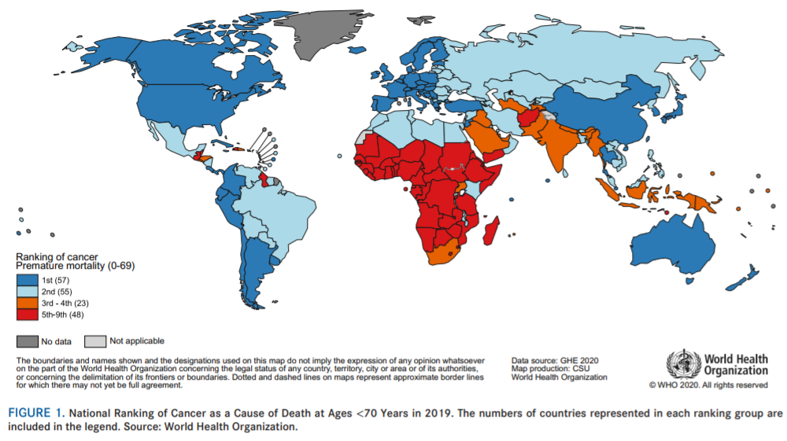

Slide 12

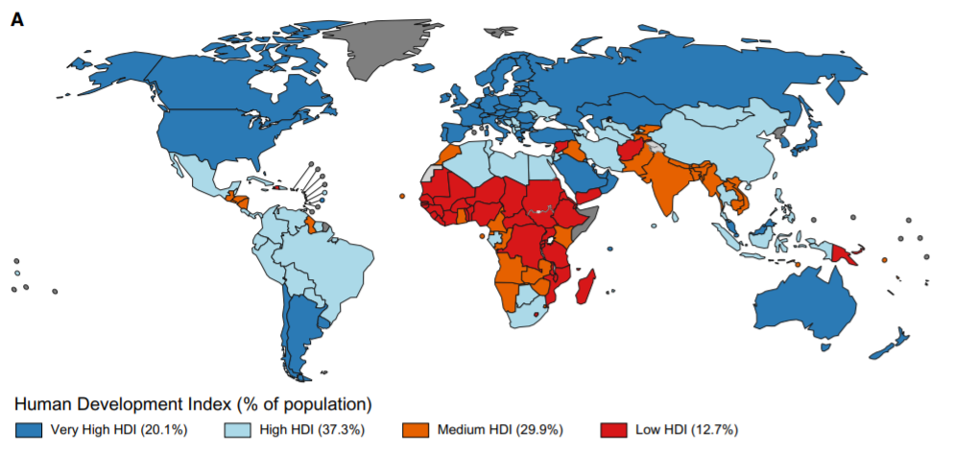

Slide 13

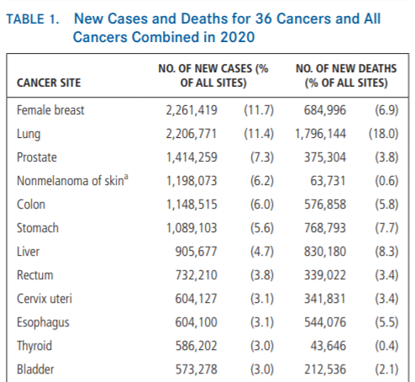

Slide 14
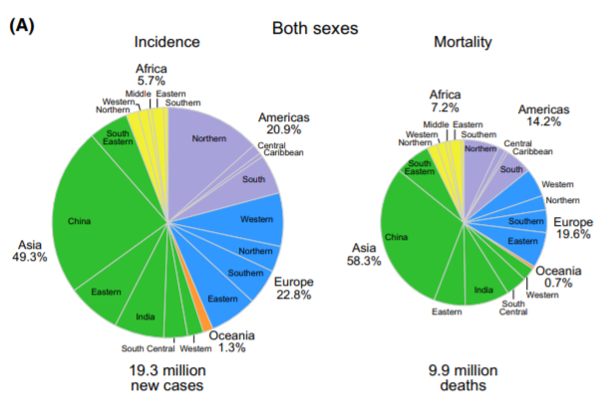

Slide 15
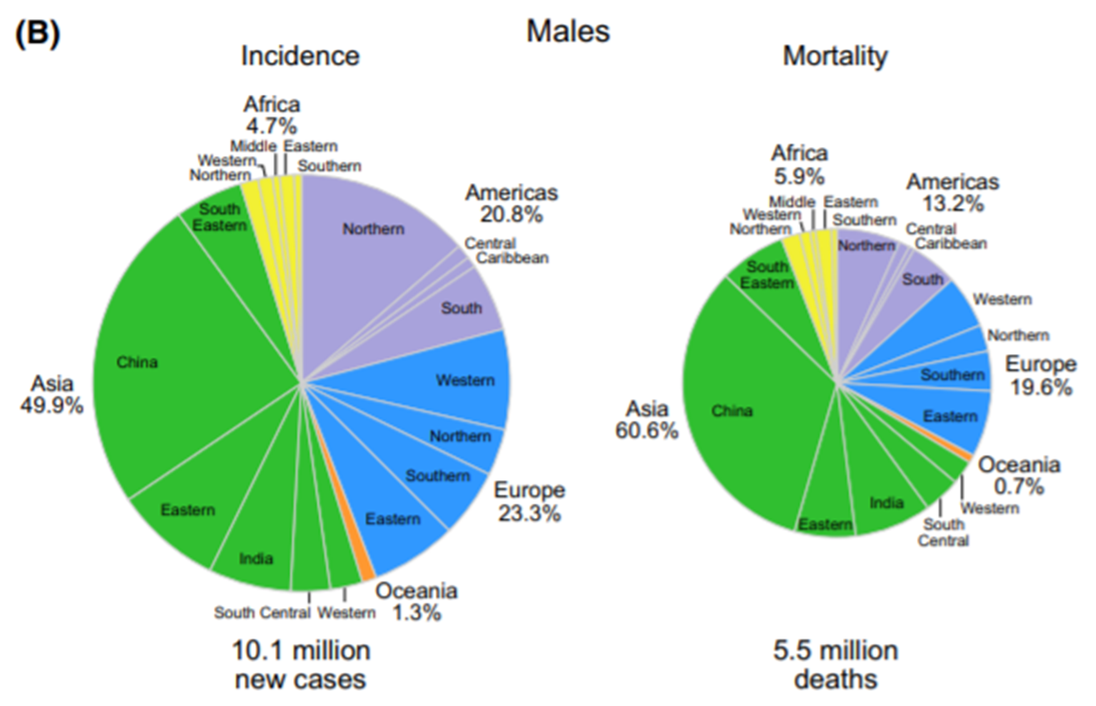

Slide 16
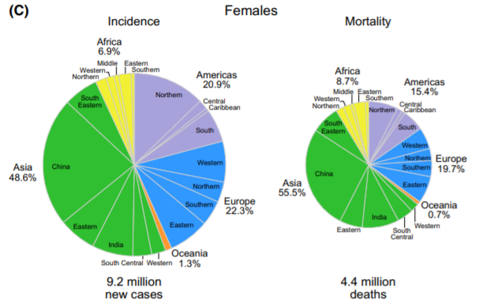

Slide 17
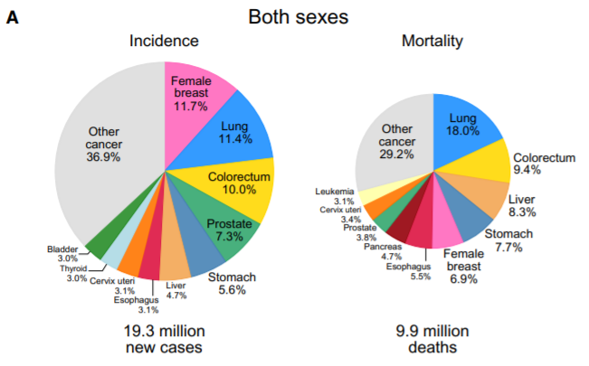

Slide 18
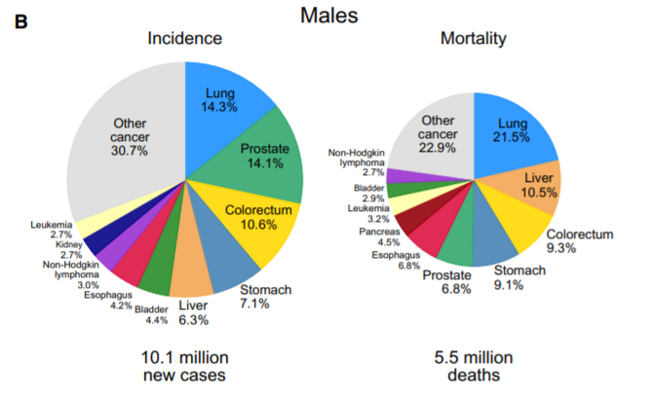

Slide 19
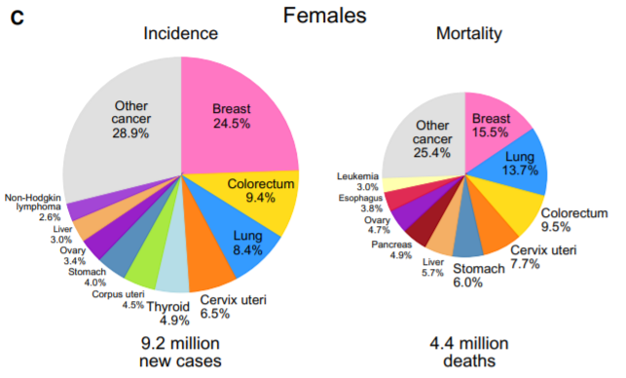

Slide 20
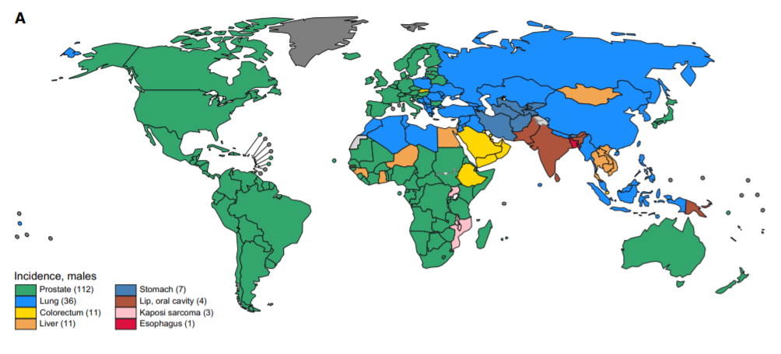
Notes:
Insidens jenis cancer tersering pada laki laki

Slide 21
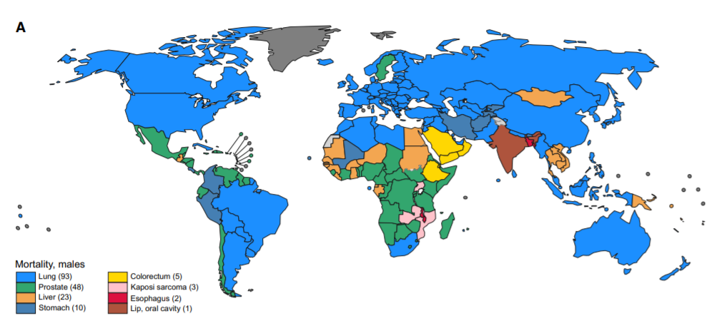

Slide 22
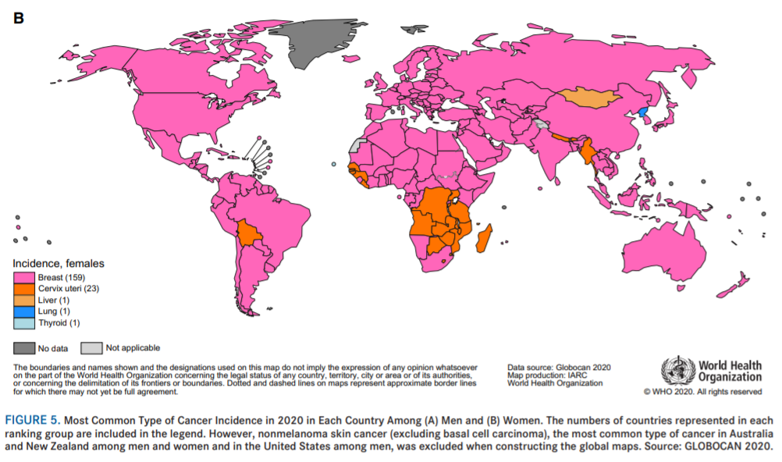

Slide 23
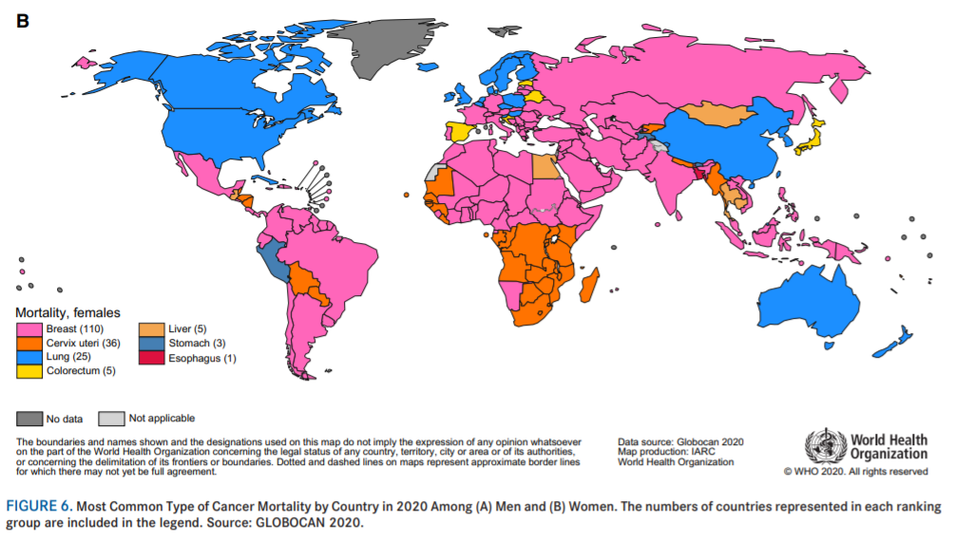

Slide 24

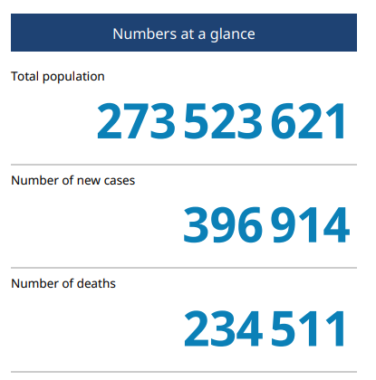
0,5%
60%

Slide 25
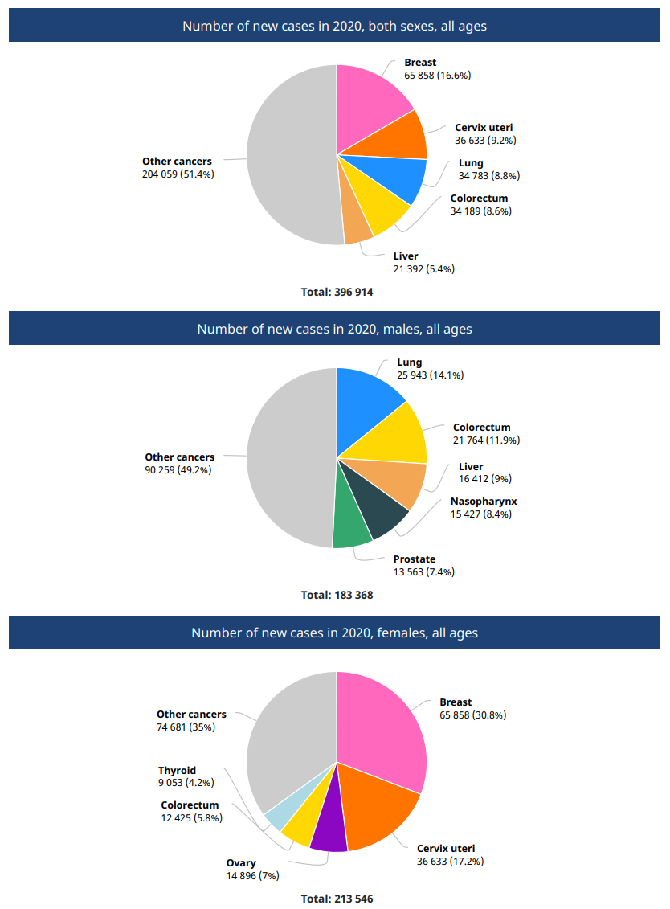
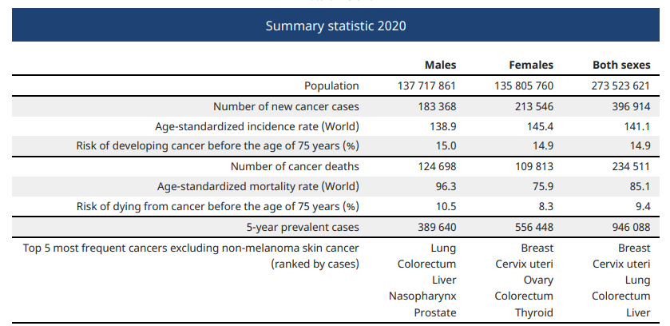

Slide 26
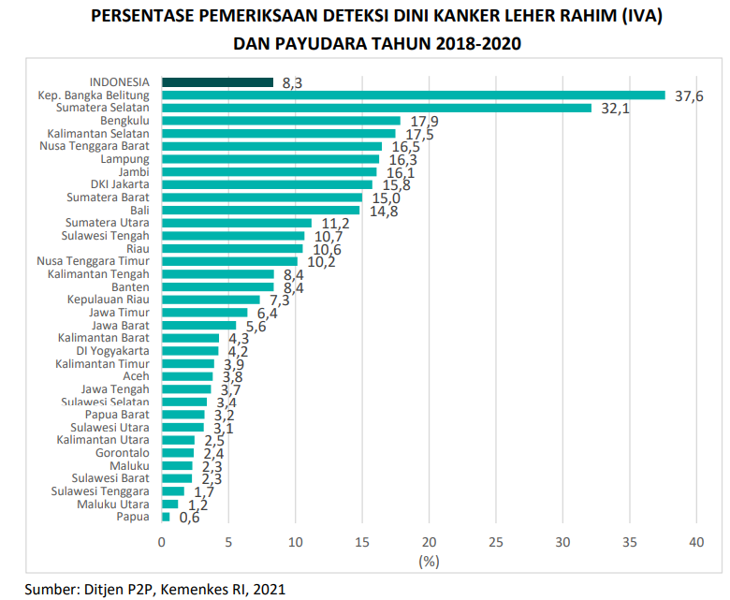
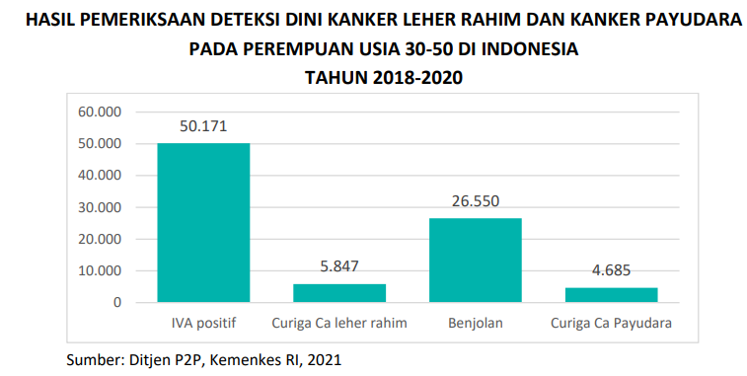
*Buku Profil Kesehatan Indonesia 2020

Slide 27
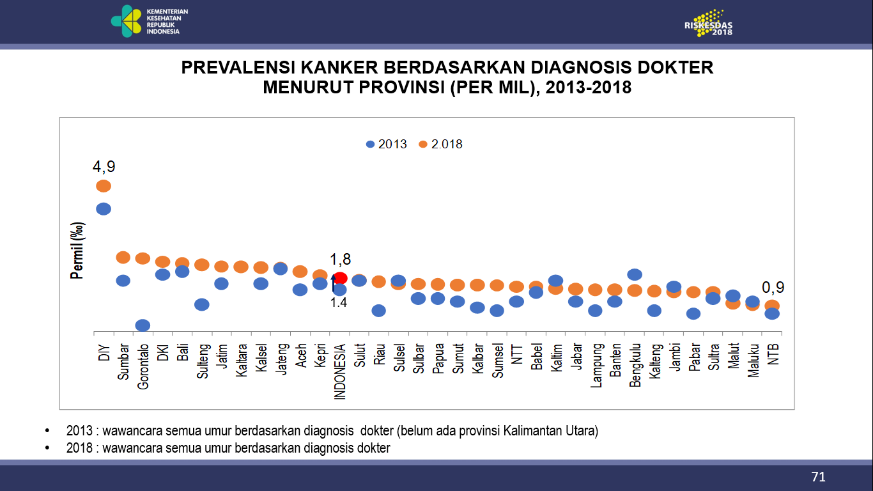
Riskesdas, 2018

Slide 28
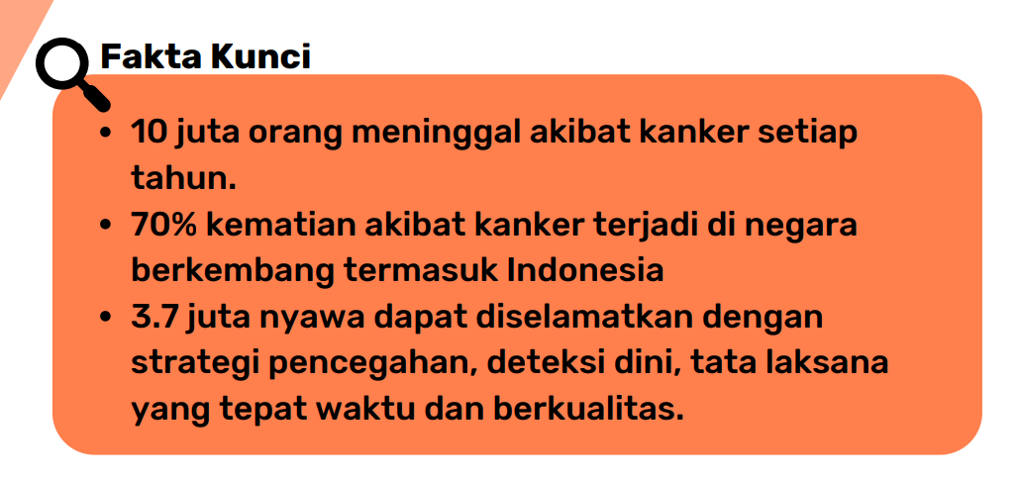
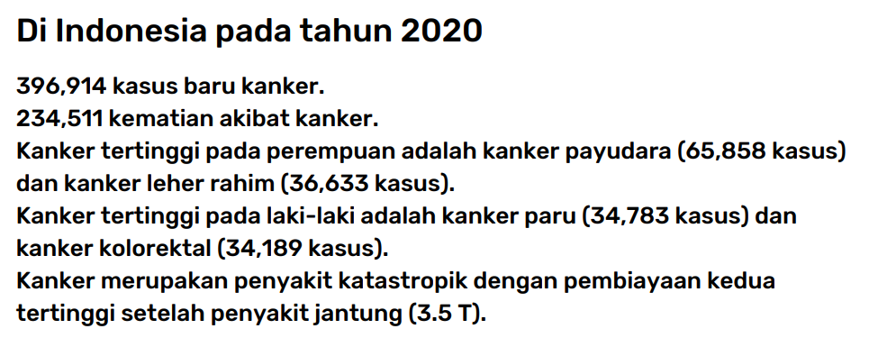
*Panduan Hari Kanker Sedunia 2022

Slide 29
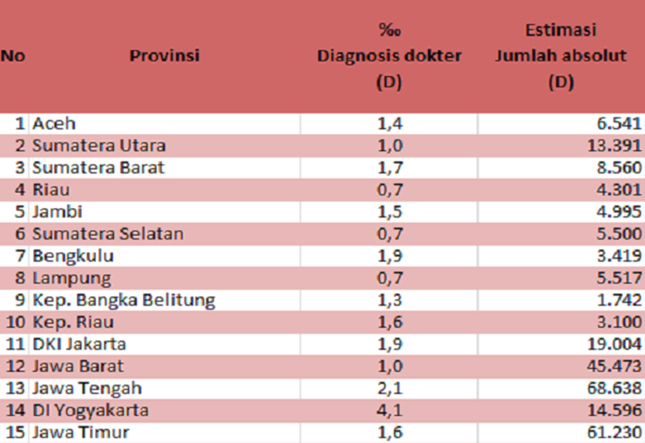
Tabel 1. Prevalensi dan Estimasi Jumlah Penderita Penyakit Kanker pada Penduduk Semua Umur Menurut Provinsi Tahun 2013

Slide 30
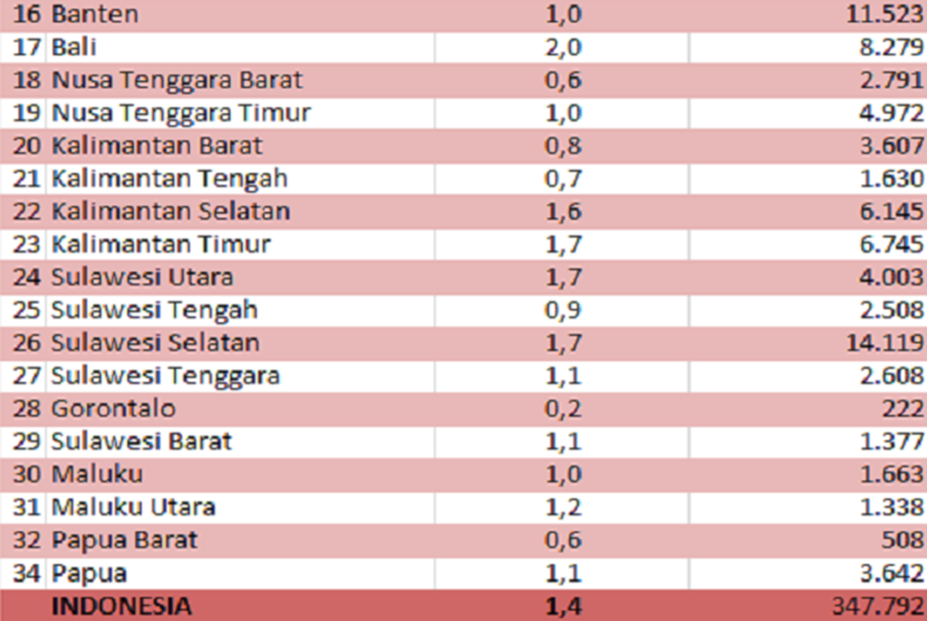
Tabel 1. Prevalensi dan Estimasi Jumlah Penderita Penyakit Kanker pada Penduduk Semua Umur Menurut Provinsi Tahun 2013

Slide 31
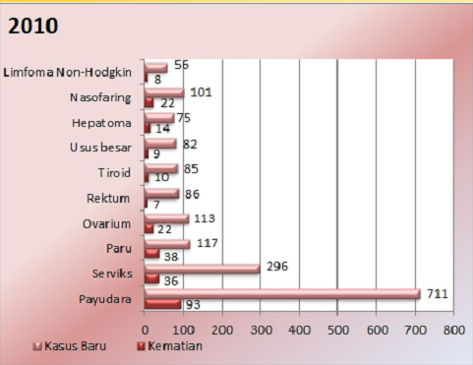
Gambar 2. Estimasi Jumlah Kasus Baru dan Jumlah Kematian Akibat Kanker di RS Kanker Dharmais Tahun 2010-2013
Sumber: Instalasi Deteksi Dini dan Promosi Kesehatan RS Kanker Dharmais, 2010-2013

Slide 32
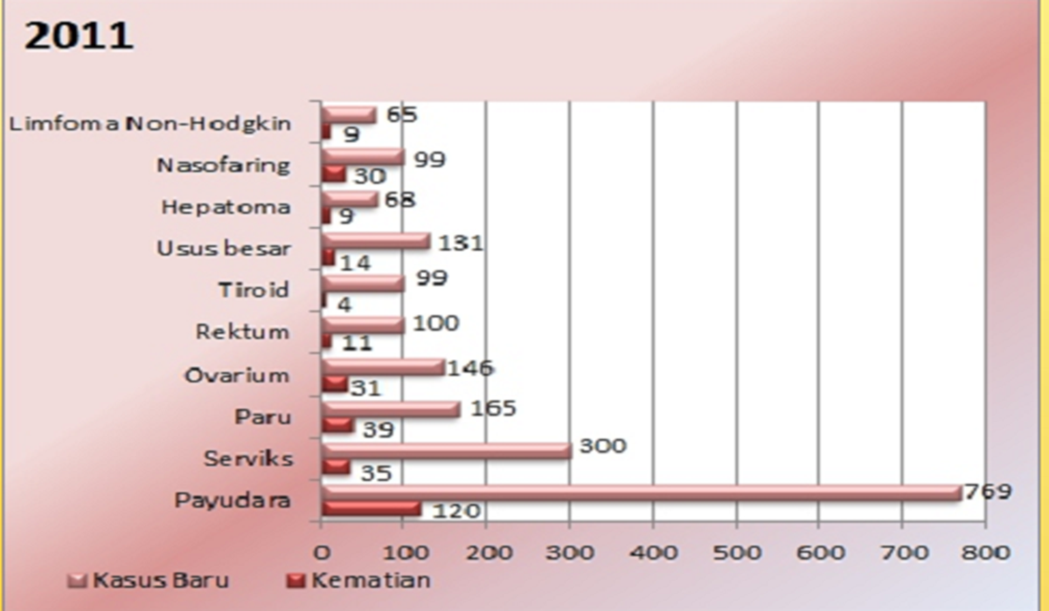
Gambar 2. Estimasi Jumlah Kasus Baru dan Jumlah Kematian Akibat Kanker di RS Kanker Dharmais Tahun 2010-2013
Sumber: Instalasi Deteksi Dini dan Promosi Kesehatan RS Kanker Dharmais, 2010-2013

Slide 33
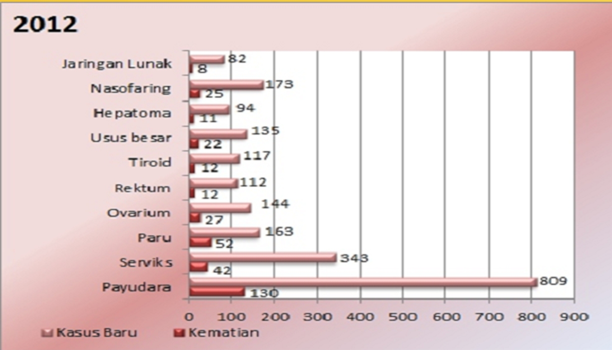
Gambar 2. Estimasi Jumlah Kasus Baru dan Jumlah Kematian Akibat Kanker di RS Kanker Dharmais Tahun 2010-2013

Slide 34
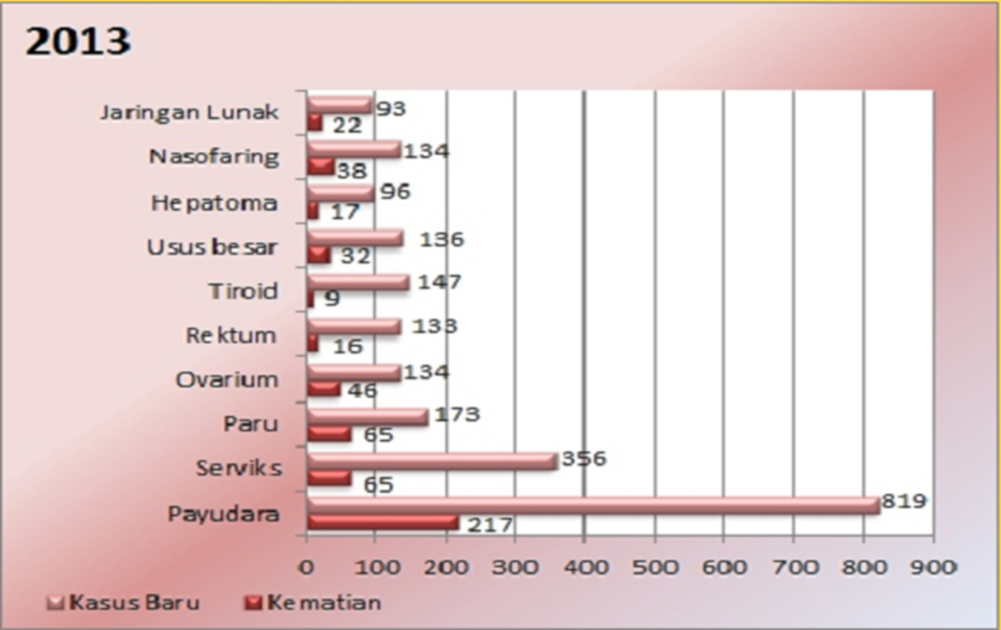
Gambar 2. Estimasi Jumlah Kasus Baru dan Jumlah Kematian Akibat Kanker di RS Kanker Dharmais Tahun 2010-2013

Slide 35
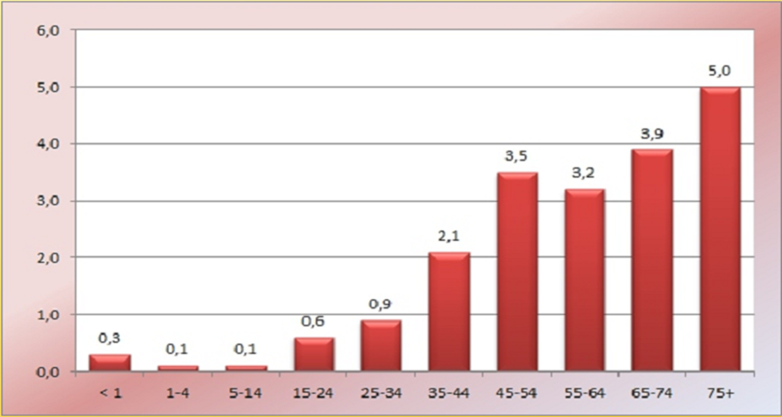
Gambar 3. Prevalensi Penyakit Kanker pada Penduduk (‰) Menurut Kelompok Umur Tahun 2013
Sumber: Riset Kesehatan Dasar 2013, Badan Litbangkes Kementerian Kesehatan RI

Slide 36
Risk factor
Genetic
Carsinogenic
Behaviour/Lifestyle
Infections
Environtment
30%
Dietary
Smoking
Alcohol Consumption
Physical Activity
Body Weight
The International Journal of Cancer Epidemiology, Detection, and Prevention 2015

Slide 37
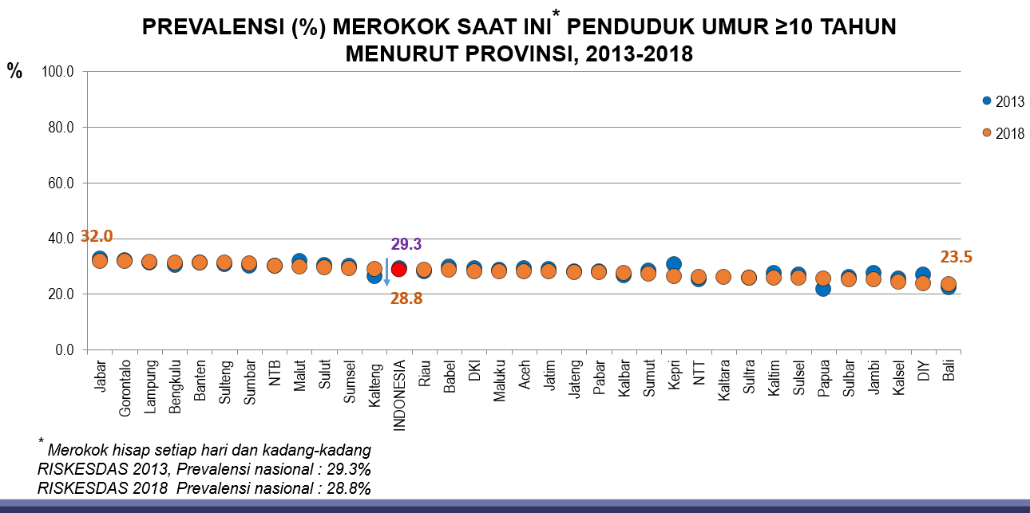

Slide 38
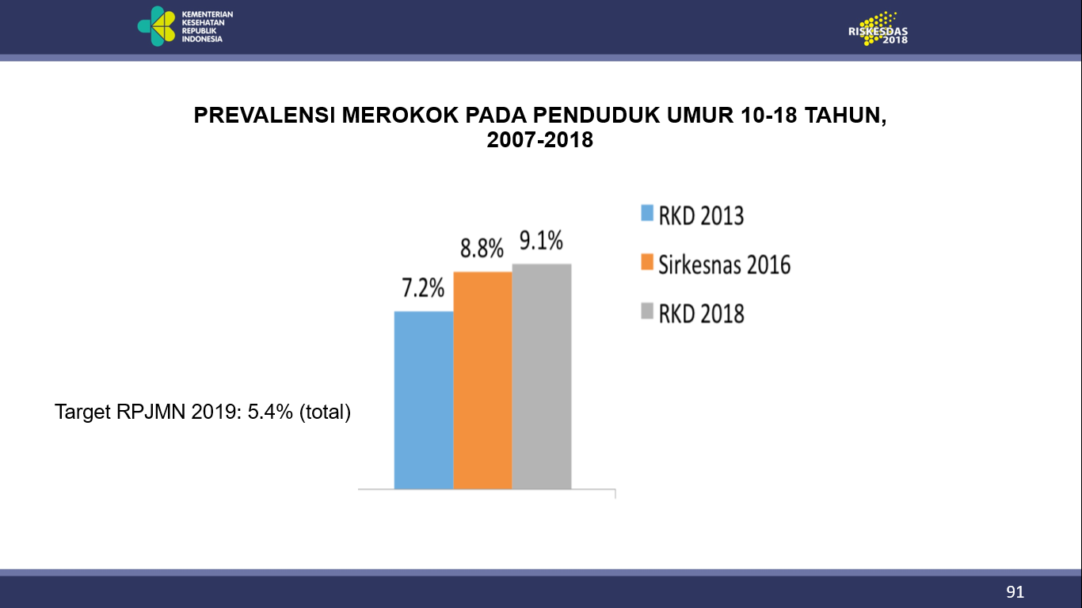

Slide 39
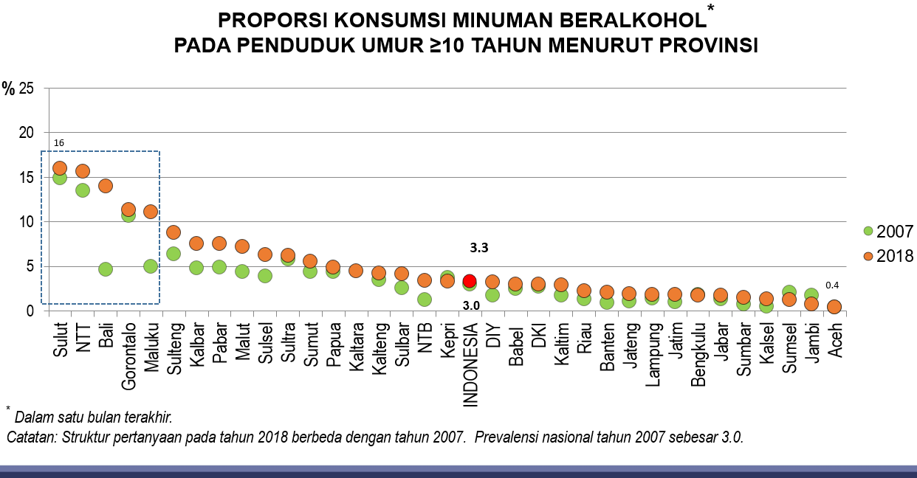

Slide 40
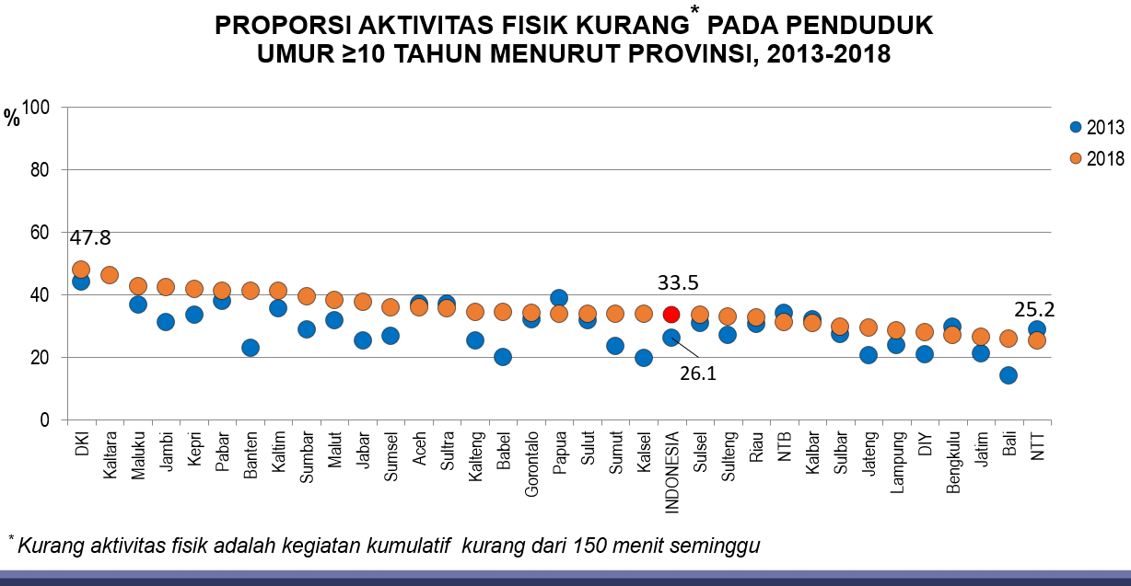

Slide 41
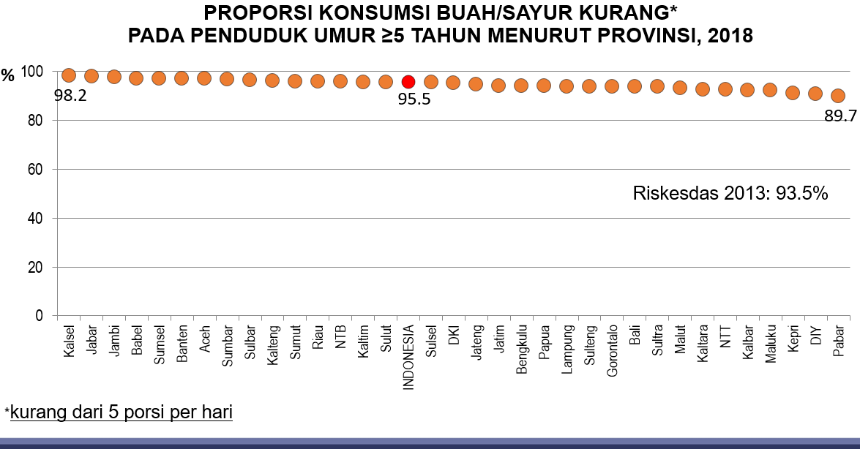

Slide 42
Clinical practice
Clinical practice depends on population-based data.
Diagnosis
Prognosis

Slide 43
Clinical practice
Prevention
Screening
Case Management
Health Services

Slide 44
Prevention
Frerot et.al, 2018
Increased usage of the terms “control” and “health” was found in definitions of epidemiology from 1978 to 2017
Term “population” is the most frequent appearance
Related to Cancer Prevention, Epidemiology used to Identify high risk population
First:
Preventing the disease
Second:
Early Diagnosis
Prompt Treatment

Slide 45
Prevention: 5 LEVEL OF PREVENTIVE MEDICINE
Primordial Prevention | Primary Prevention | Secondary Prevention | Tertiary Prevention | Quaternary prevention
Identification of risk factors and groups | Reduce the incidence of disease | Increase survival | Reduce impairment | Actions that prevent iatrogenesis and “disease mongering
Epidemiology | Environment | Diagnosis | Rehabilitation | Public-policies
Omics | Nutrition | Omics | Psychology | Finances
Public-policies | Immunization | Prognosis | Physical-activities
Risk-factors | Public health | Screening | Pharmacology
Education | Promotion | Psychology | Omics
Finances | Public-policies | Behaviour | Support
 | Education | Intervention
 | Behaviour | Pharmacology
 | Lifestyle | Diet
 |  | Exercise

Slide 46
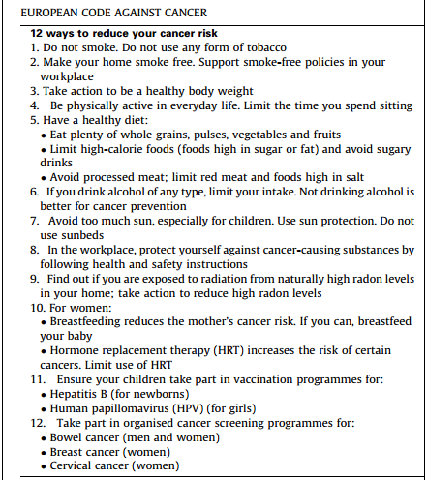
prevention

Slide 47
Prevention: PUBLIC POLICIES
Tobacco and Alcohol Taxes
Promoting Healthy diet and Physical Activity
advocating for access to HPV vaccination
strengthening health systems
WHO, 2018

Slide 48
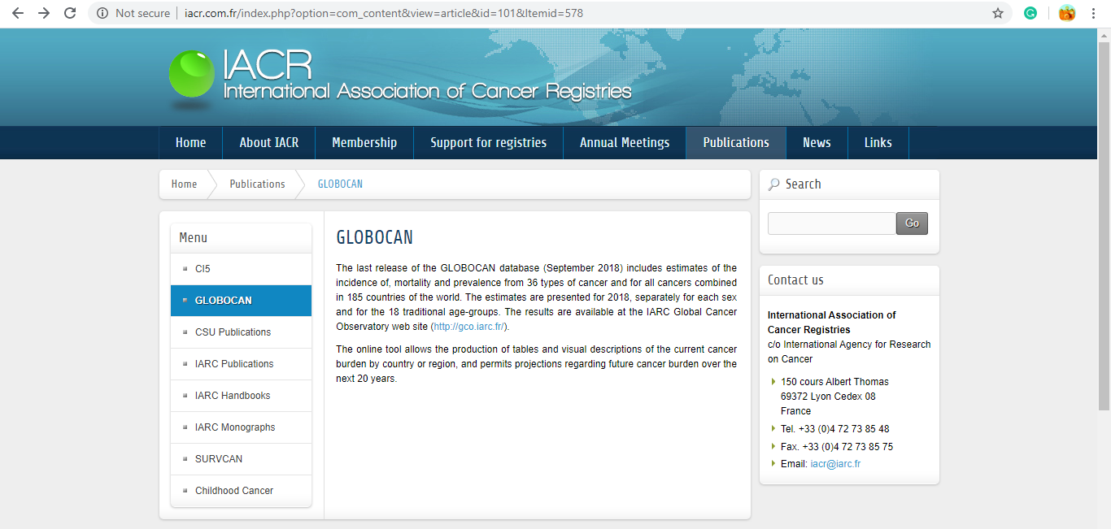

Slide 49

I’TIBAAR
Tiap-tiap yang berjiwa akan merasakan mati, Kami akan mengujimu dengan keburukan dan kebaikan sebagai cobaan (yang sebenar-benarnya). Dan hanya kepada Kami-lah kamu akan dikembalikan (QS. AL-Anbiya: 35)

Slide 50


